Slide 1
TIẾNG VIỆT 1

Slide 2
ĐI TỚI BÀI HỌC
Khởi động
1
1
LẬT MẢNH GHÉP
2
ĐỒNG HỒ
3
4

Slide 3
Notes:
Sao may mắn

Slide 4
Nghỉ hè, bố mẹ cho Hà về quê. Quê hà là xứ sở của dừa.

Slide 5
vở ω≥
Κ; lu

Slide 7
Bài
Y y
28
Nhận biết
2
Thời gian quy hơn vàng bạc.
́

Slide 8
Đọc
3
y
qu
y
quý
y
y
y
y
y
y
y
quy
quỳ
quý
quỹ
quỵ
ý

Slide 9
Thư giãn nào!

Slide 10
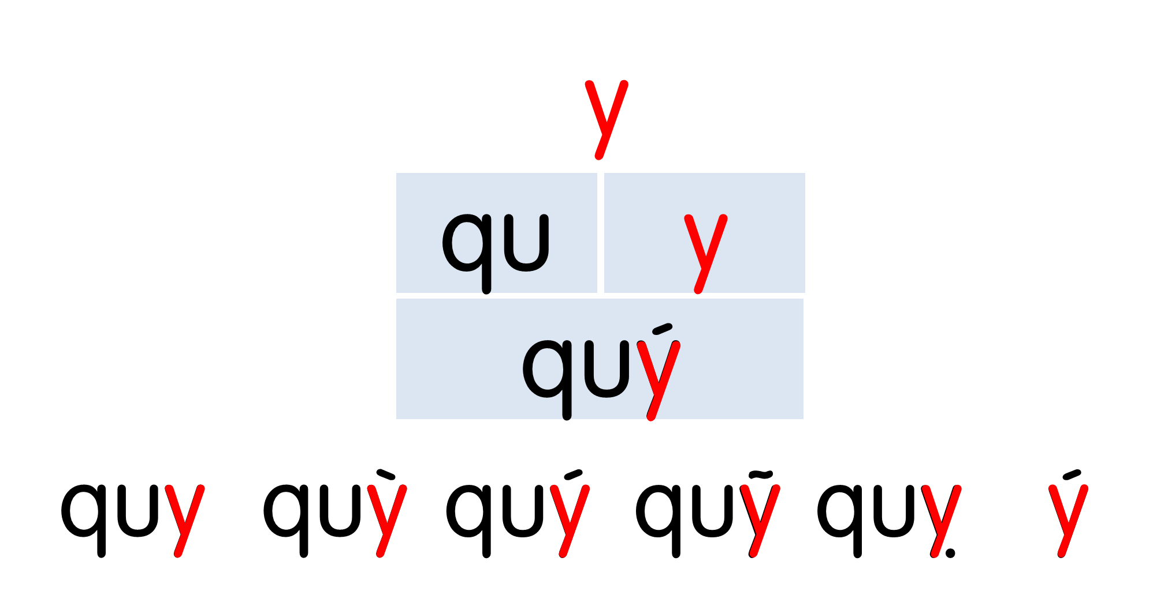
Notes:
Ôn lại

Slide 11
y tá
y
Notes:
Hay còn gọi là CHIM ĐA ĐA

Slide 12
dã quỳ
y

Slide 13
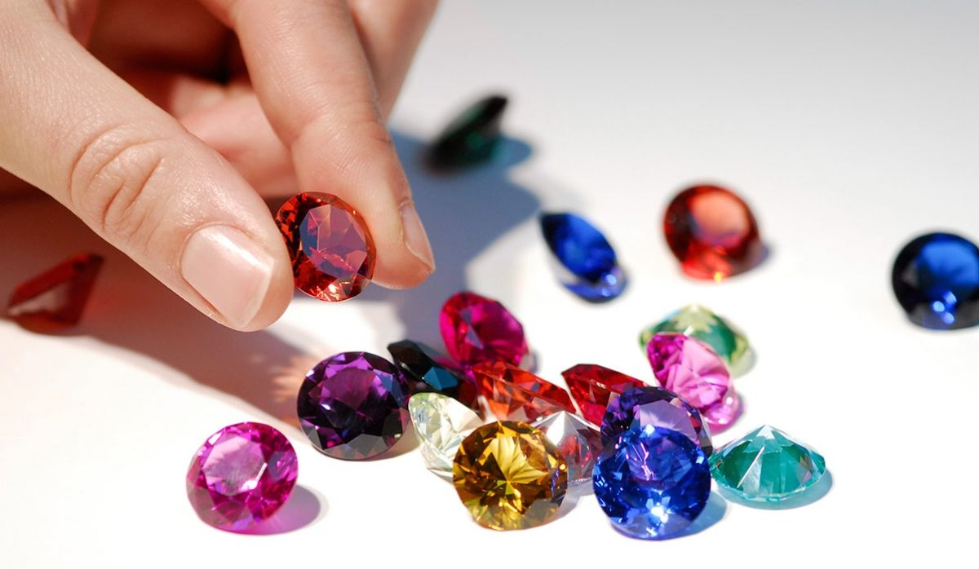
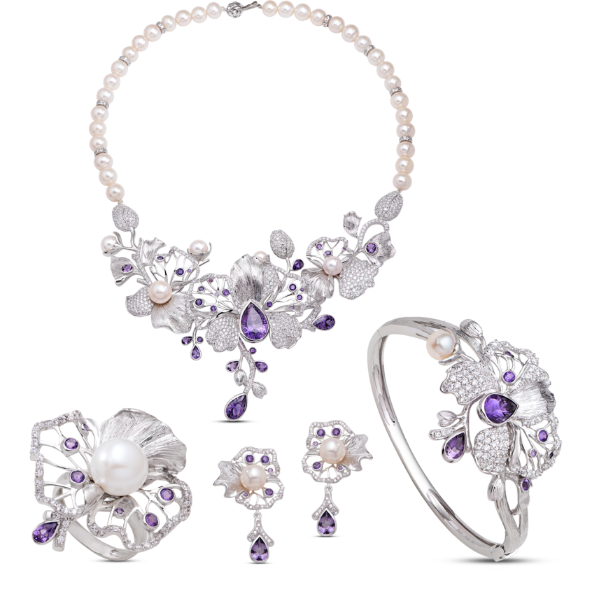
đá quý
y

Slide 14
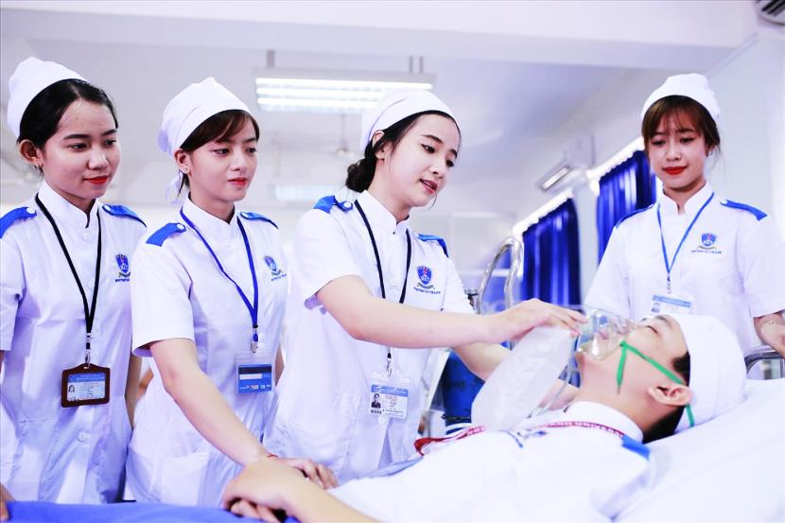

Slide 16
Hướng dẫn viết bảng
4
⌐

Slide 18
⌐

Slide 19
Ǖίý

Slide 20
Viết vở
5
Ȑ
⌐

Slide 21
⌐ Ǉá

Slide 22
đá Ǖίý

Slide 24
⌐ Ǉá

Slide 25
đá Ǖίý

Slide 27
Đọc
6
2
1
Mẹ và Hà ghé nhà dì Kha. Dì kể cho Hà nghe về bà. Hà chú ý nghe dì kể.
3
y

Slide 28
ý
chú ý

Slide 29
Mẹ và Hà ghé nhà dì Kha. Dì kể cho Hà nghe về bà. Hà chú ý nghe dì kể.

Slide 30
Mẹ và Hà ghé nhà dì Kha. Dì kể cho Hà nghe về bà. Hà chú ý nghe dì kể.

Slide 31
Nói
7
Cảm ơn

Slide 33
Mẹ và Hà ghé nhà dì Kha. Dì kể cho Hà nghe về bà. Hà chú ý nghe dì kể.

Slide 34
Dặn dò

